Slide 1
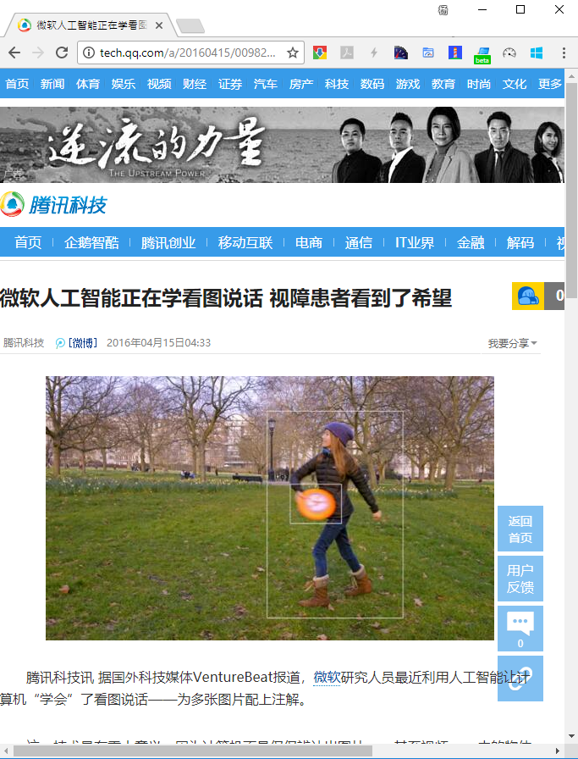
Image Captioning
BingAds 组内分享
刘杨 2018/01/26

Slide 2
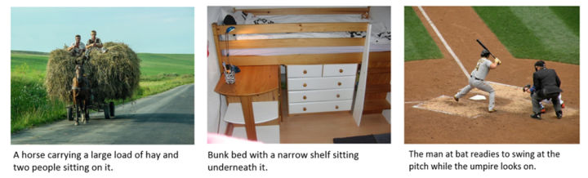
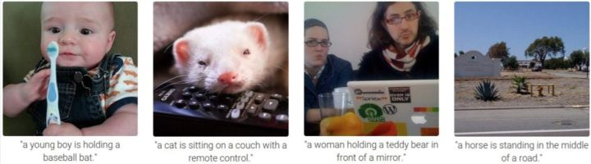
图像标注
本质是视觉到语言（Visual-to-Language，即V2L）的问题
看图说话：根据图像给出能够描述图像内容的自然语言语句
在两种不同形式的信息（图像信息到文本信息）之间进行“翻译”。

Slide 3
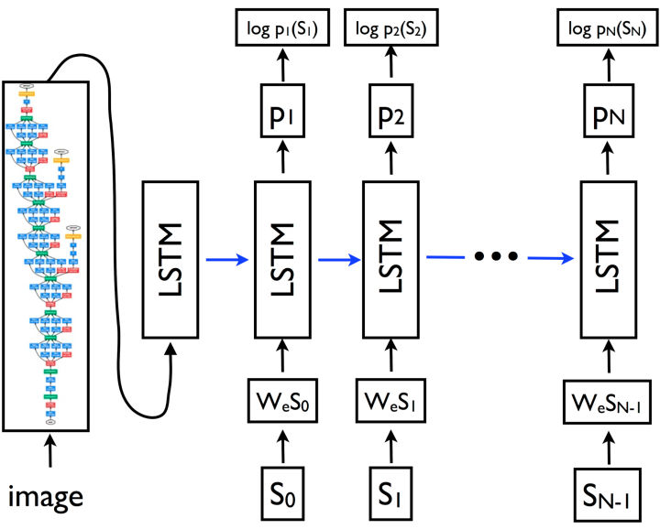
图像标注模型
图像经过卷积神经网络，变成了特征向量
只在刚开始的时候输入了LSTM，后续没有输入
每个单词采取了独热（one-hot）编码，用来表示单词的是一个维度是词汇表数量的向量。
向量和矩阵W_e相乘后，作为输入进入到LSTM中。
Show and Tell: A Neural Image Caption Generator
Notes:
将CNN和RNN结合
2014年提出（百度）
2015年对模型各部分组成上进行更多尝试与优化
2016年CVPR上成为一个热门的专题

Slide 4
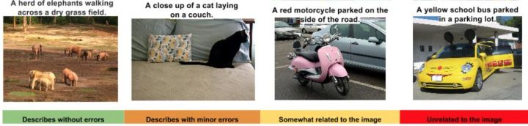
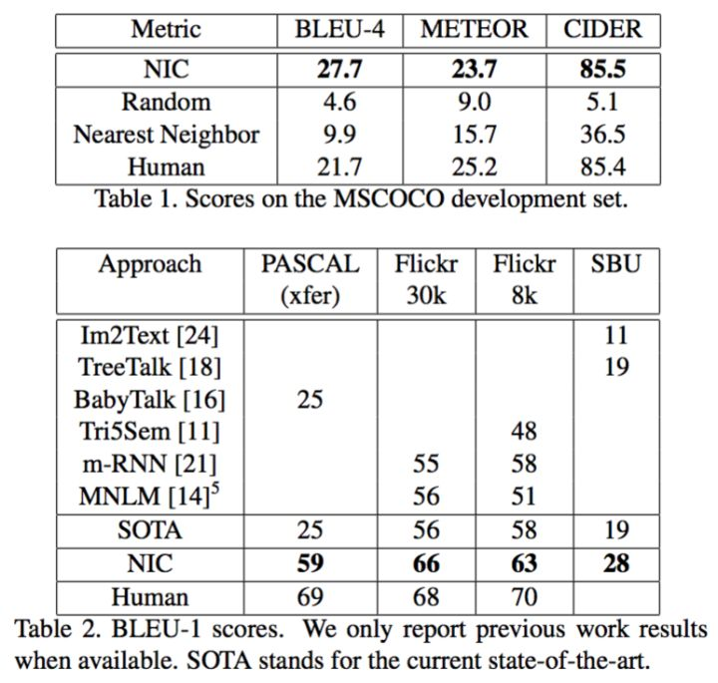
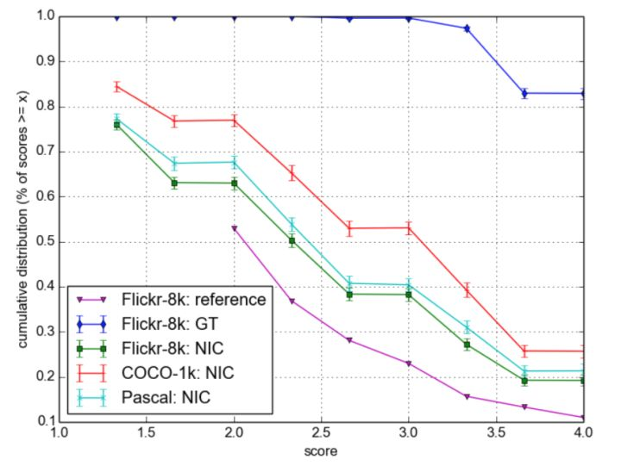
图像标注评价标准
Notes:
然而难能可贵的是人家马上就自己打自己的脸！在装了逼后，作者们马上开始说实话。补充了一个基于人类判断的实验，邀请人类对于自己生成的标准语句进行评级，一共分成4个等级：如上图所示，分成“描述没有错误”、“描述中有点小错误”、“多少还是和图像相关”和“和图像无关”4个等级，分别得分从4到1。那么，真实的对比就来了：上图中，x坐标是BLEU得分，y坐标是表示积累分布（也就是说，输出的描述语句集合中，有百分只多少的得分大于当前的x）。
Flickr-8k：NIC表示的是使用NIC模型在Flick8k测试集上跑的结果的得分曲线； Pascal：NIC表示的是是使用NIC模型在Pascal测试集上跑的结果的得分曲线；
COCO-1k：NIC表示的是是使用NIC模型在COCO-1k测试集上跑的结果的得分曲线；
Flickr-8k：ref表示的是另一篇论文的结果的得分曲线，这里作为一个基准；
Flickr-8k：GT表示的是对Flickr-8k图像的人工标注语句同样进项人工分等级评价的结果。
由此可见：虽然自动裁判员BLEU-4认为NIC模型的得分超出了人类得分，但是如果让人类来当裁判员，NIC还差得远哪！这一结果也印证了上一篇论文中对于不同自动评价标准的分析。

Slide 5
数据集
MSCOCO (Common Objects in Context)
330,000张图像
亚马逊公司的“土耳其机器人（Mechanical Turk）”服务
人工地为每张图像都生成了至少5句标注
Flickr
来源是相册网站Flickr
图像的数量分别是8K & 30K
人工标注依旧是5句话
PASCAL 1K
PASCAL VOC challenge图像数据集的一个子集
一般只用来测试
Notes:
14年基本都采用 Flickr 8K & 30K，因为数据量小，渐渐失宠。

Slide 6
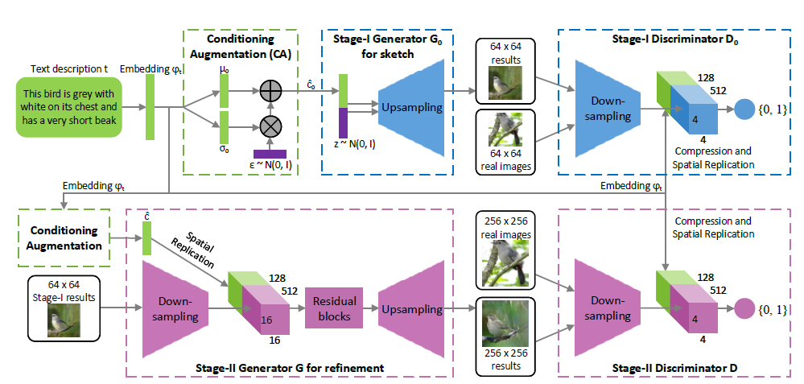
脑洞时间：txt2im?
StackGAN: Text to Photo-realistic Image Synthesis with Stacked Generative Adversarial Networks

Slide 7
Reference
徐伟、毛俊华、杨亿、王江等（百度）. Explain Images with Multimodal Recurrent Neural Networks, 4 Oct 2014.
Oriol Vinyals, Alexander Toshev, Samy Bengio, Dumitru Erhan(Google). Show and Tell: A Neural Image Caption Generator, 17 Nov 2014.
杜客. 看图说话的AI小朋友.
https://zhuanlan.zhihu.com/p/22408033
https://zhuanlan.zhihu.com/p/22520434
Microsoft COCO Captions: Data Collection and Evaluation Server

